Slide 1
KIVI ry 10.03.2020
Taru-Tiina Kalliokuusi

Slide 2
KIVI RY
Yhdistämme luonnonkivialan kehittämisestä kiinnostuneet aktiiviset ja vastuuntuntoiset yritykset.
Jäsenyrityksiä 2020
  Varsinaisia jäsenyrityksiä 75
  Kumppanijäseniä 16
  Opiskelijajäseniä 39
Jäsenyritysten liiketoiminta
  Tarvekiven louhinta
  Rakennus- ja ympäristökivet
  Sisustuskivet
  Hautakivet
  Asennus

Slide 3






VERKOSTOMME

Slide 4
Päämäärämme
Lisäämme luonnonkiven kysyntää ja tunnettuutta matalan hiilijalanjäljen ja ikuisen elinkaaren materiaalina.
Mahdollistamme jäsenillemme parhaan liiketoimintaympäristön.
ARVOMME
Asiantuntijuus
Vastuullisuus
Rohkeus

Slide 5
TULEVAISUUS

Slide 6
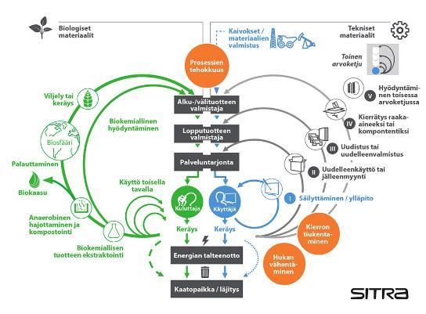
KIERTOTALOUS

Slide 7
HIILIJALANJÄLKI
tarkoittaa jonkin tuotteen, toiminnan tai palvelun aiheuttamaa ilmastokuormaa.
Eli kuinka paljon kasvihuonekaasuja tuotteen tai toiminnan elinkaaren aikana syntyy.
Hiilijalanjälki antaa mitattua informaatiota.

Slide 8
SUOMALAISEN LUONNONKIVEN Hiilijalanjälki
Hiilijalanjälki on yksi elinkaariarvioinnin tuloksista.
Tulokset saadaan yhteensä 24 elikaarivaikutuksesta.
Elinkaariarvioinnin laatuvaatimukset asetettiin ISO 14044 (4.2.3.6) ja EN 15804 (6.3.7) standardien mukaisesti.

Slide 9
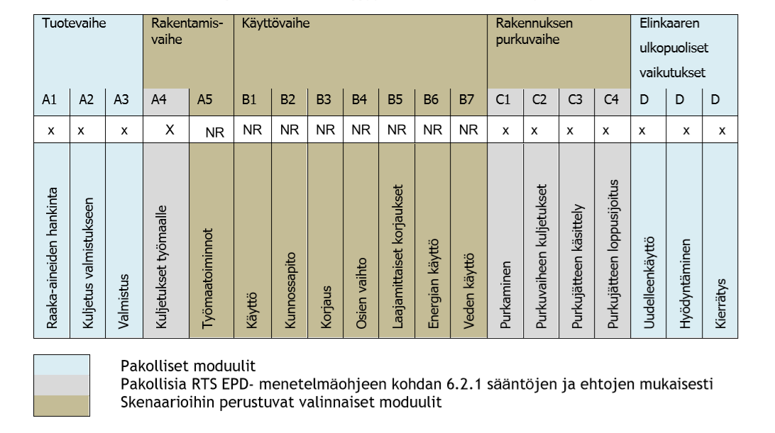
SUOMALAISEN LUONNONKIVEN Hiilijalanjälki

Slide 10

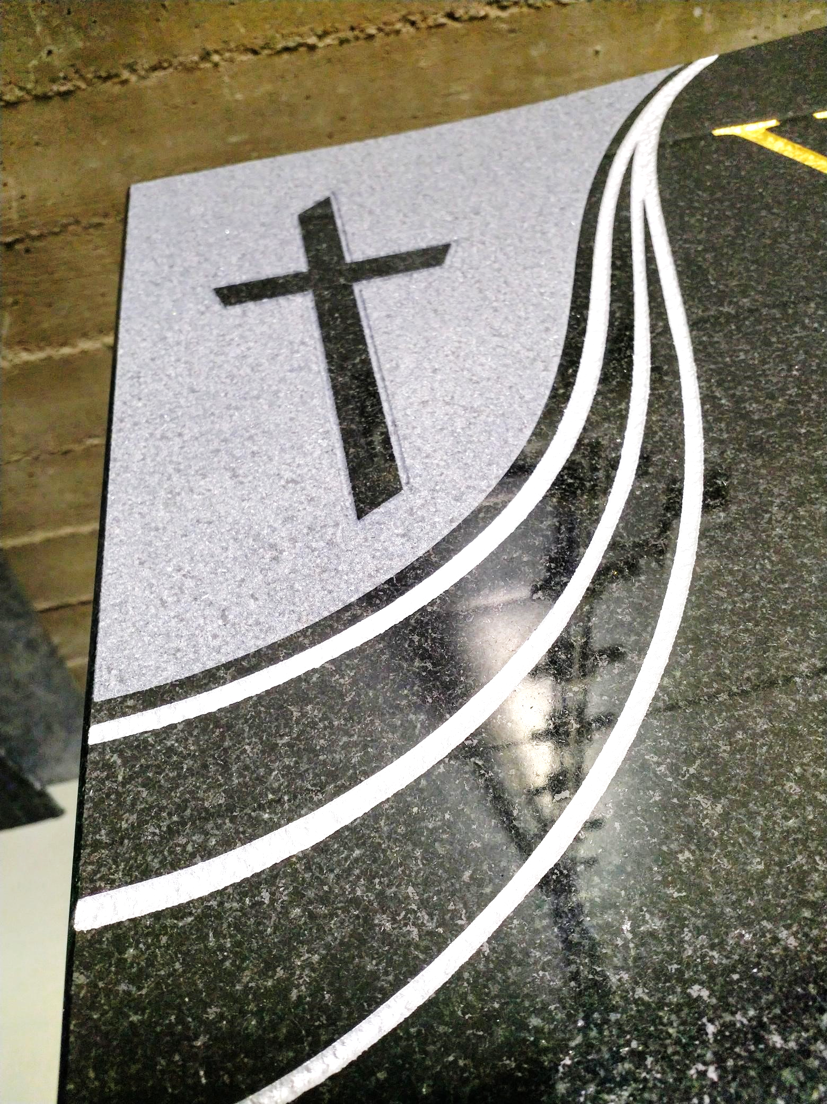
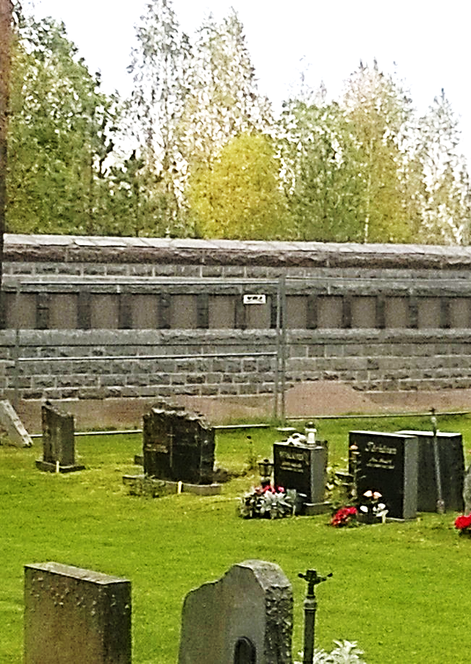
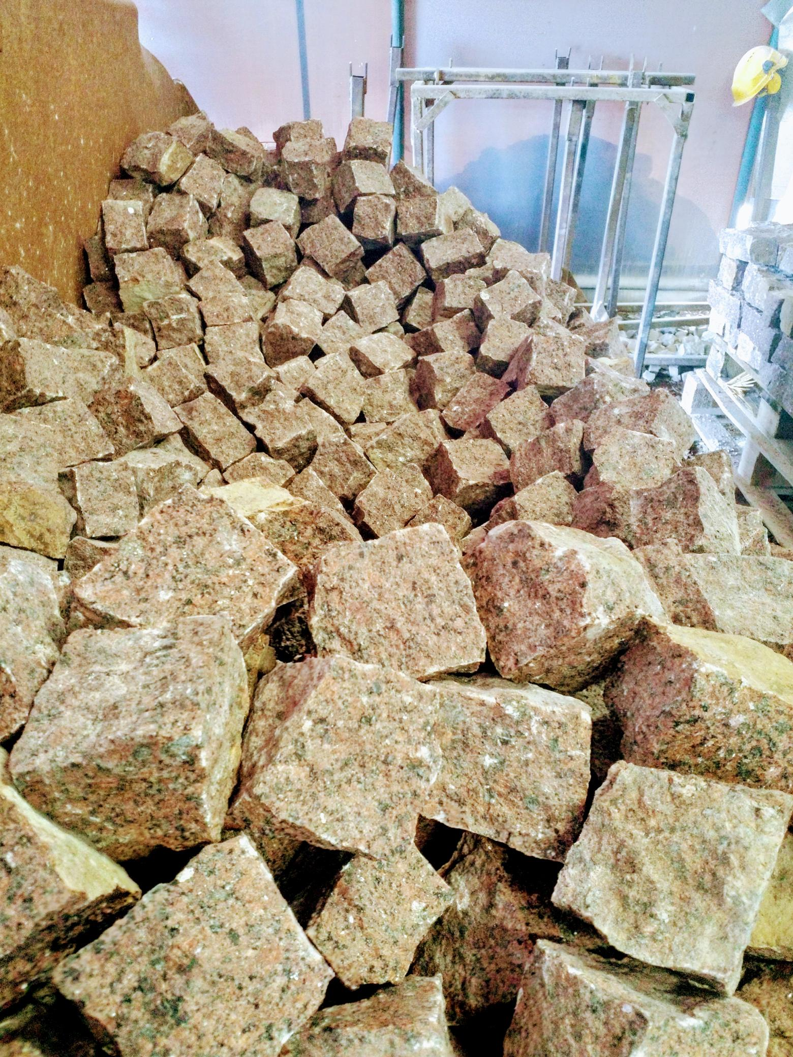
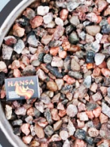
HAUTAKIVEN ELINKAARI – OPTIMAALINEN KIERTO
Käyttö
Asennus
Asennus
Käyttö
Asennus
Käyttö
Käyttö
Valmistus
Hautakivi
Muurikivi
Katukivi
Kivimurska
Purku
Purku
Purku

Slide 11
YHTEINEN TULEVAISUUS

Slide 12
KIITOS!

